Slide 1

Operátorok
Készítette: Jobbágy Szabolcs, Sápi Timót

Slide 2
Menüpont
Aritmetikai
Relációs
Feltételes
Értékadó
Logikai

Slide 3
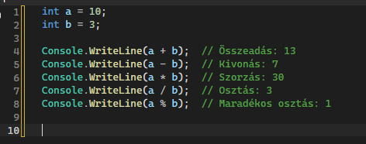
Aritmetikai operátorok
+ : Összeadás (vagy sztringek összefűzése)
- : Kivonás
* : Szorzás
/ : Osztás (ha mindkét operandus egész szám, az eredmény is egész szám lesz, a maradék elhagyásával)
% : Maradékos osztás (modulo), például 7 % 3 eredménye 1

Slide 4
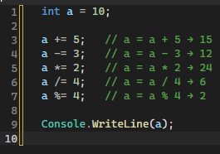
Értékadó operátorok
= : Egyszerű értékadás (pl. int x = 10;)
+= : Összeadás és értékadás (pl. x += 5; ekvivalens azzal, hogy x = x + 5;)
-= : Kivonás és értékadás
*= : Szorzás és értékadás
/= : Osztás és értékadás
%= : Maradékos osztás és értékadás

Slide 5
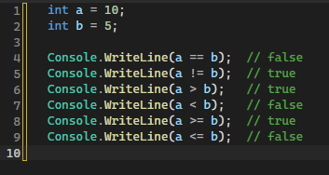
Relációs operátorok
== : Egyenlő-e
!= : Nem egyenlő
> : Nagyobb
< : Kisebb
>= : Nagyobb vagy egyenlő
<= : Kisebb vagy egyenlő

Slide 6
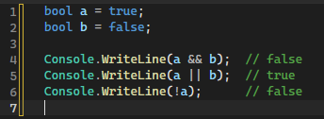
Logikai operátorok
&& : Logikai ÉS (mindkét feltételnek igaznak kell lennie)
|| : Logikai VAGY (elegendő, ha az egyik feltétel igaz)
! : Logikai NEM (megfordítja az értékét, pl. !true az false)

Slide 7

Feltételes
(?:) egy rövidített if-else elágazás, amely három operandust használ.

